Slide 1
k-means exercise

Slide 2
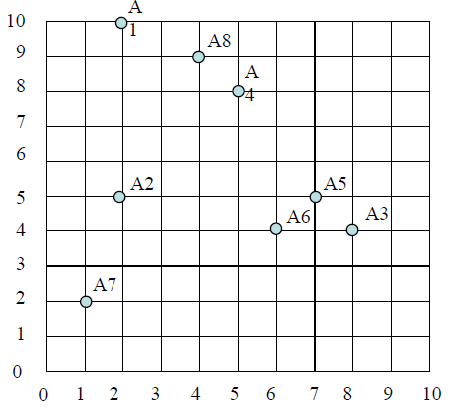
k-means Clustering Problem
Gunakan metode k-means untuk mengelompokkan titik-titik berikut ini:
A1=(2,10), A2=(2,5), A3=(8,4), A4=(5,8), A5=(7,5), A6=(6,4), A7=(1,2), A8=(4,9).
Asumsikan k=3, dengan centroid awal adalah titik A1, A4 dan A7
k-means hanya dilakukan dalam satu iterasi saja.
Gunakan euclidean distance
Berikan centroid baru yang dihasilkan
Bonus:
Memerlukan berapa kali iterasi lagi untuk mencapai kondisi konvergen?
Gambarkan pengelompokan yang konvergen tersebut dalam koordinat kartesian

Slide 3
Distance Matrix

Slide 4
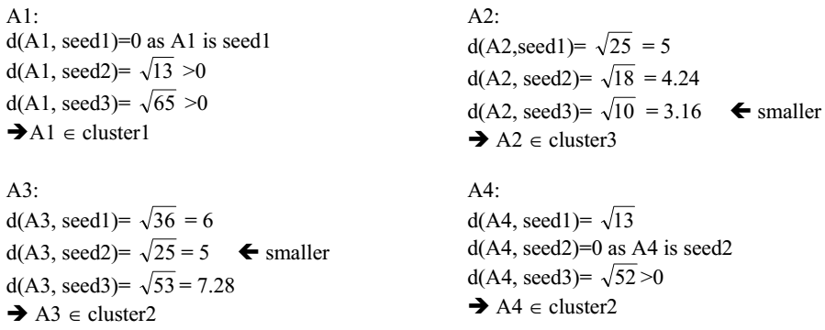
Iterasi 1

Slide 5
Iterasi 1 (cont’d)

Slide 6
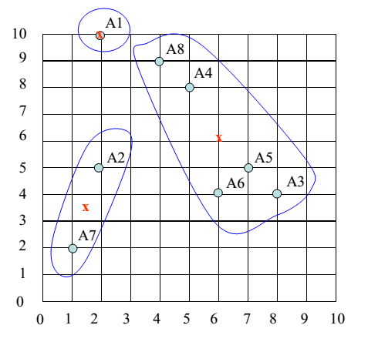
Akhir Iterasi 1

Slide 7
Akhir Iterasi 2

Slide 8
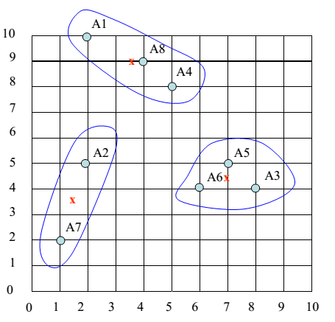
Akhir Iterasi 3

